Slide 1
Le Linee guida per contrastare il Bullismo e Cyberbullismo nelle scuole abruzzesi 28 maggio 2021
Prof. Ada d’Alessandro
Referente Bullismo Cyberbullismo
Ufficio Scolastico Regione Abruzzo

Slide 2
Le azioni dell’USR Abruzzo
Protocollo d'intesa "Mediucation"
Presidente del Corecom Abruzzo, Polizia Postale Ufficio scolastico regionale, Università degli studi di Teramo, Chieti-Pescara e L'Aquila, Fondazione dell'Università di Teramo e il MED (Associazione Nazionale per l'Educazione ai Media e alla Comunicazione)
Corso pilota di educazioni ai media in due edizioni con formazione di 200 insegnanti
2016

Slide 3
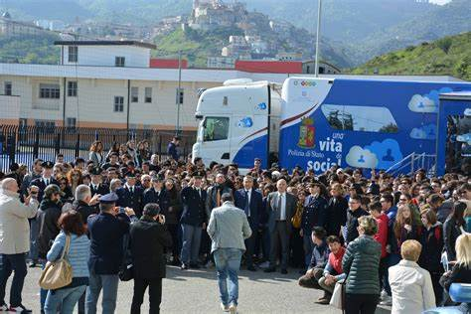
Formazione calendarizzata presso scuole delle 4 province ogni mese “Una vita da social” Campagna educativa itinerante sui temi dei social network, bullismo e del cyberbullismo con i track della polizia postale nelle varie edizioni (L’Aquila, Giulianova, Roseto, Vasto, Pescara, Civitella del Tronto).

Slide 4
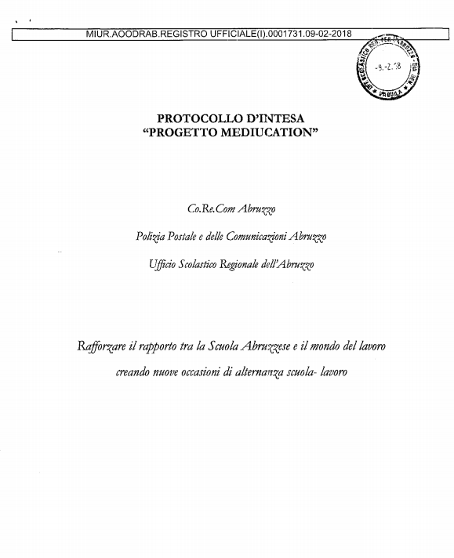
Protocollo d’intesa Alternanza Scuola-Lavoro

Slide 5
Giornata internazionale istituita nel 2004 dalla Commissione europea e celebrata in 170 Paesi in tutto il mondo
Together for a better internet

Slide 6
Le tre linee d’azione AOODIGISIP-2732 del 22.10.20
Collaborazione con l’Università delle Marche
Collaborazione con l’Università di Firenze (Elisa)
La nuova normativa

Slide 7
Normativa di riferimento
•13 aprile 2015 Linee di orientamento per azioni di prevenzione e di contrasto al bullismo e al cyberbullismo
•L.71 del 2017 Disposizioni a tutela dei minori per la prevenzione ed il contrasto del fenomeno del cyberbullismo
•Aggiornamento delle Linee Guida per la prevenzione e il contrasto al cyberbullismo (ottobre 2017)

Slide 8
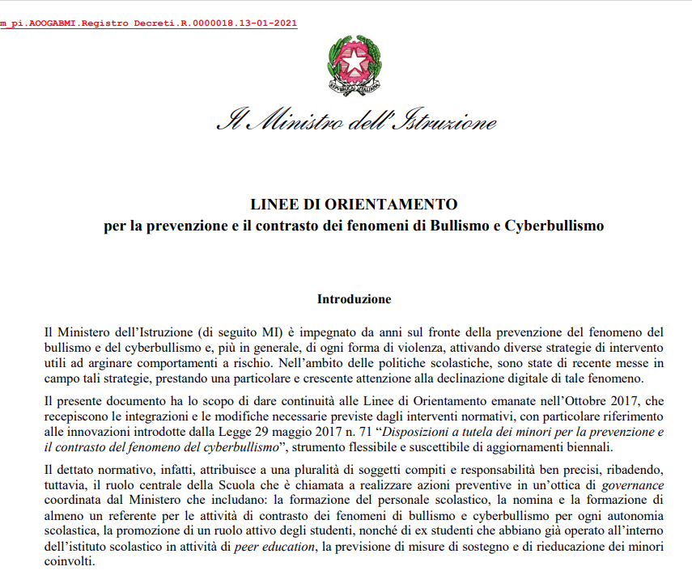
Le nuove linee di orientamento
per la prevenzione e
il contrasto dei fenomeni di
Bullismo e Cyberbullismo
(Nota AOODGSIP 482 del 18-2-2021)
e il suo richiamo alla L. 92 del 2019 insegnamento scolastico dell’educazione civica che prevede l’educazione alla cittadinanza digitale

Slide 9
A chi sono rivolte le nuove Linee guida?
Dirigente scolastico Insegnanti della scuola dell’infanzia, primaria, secondaria di I e II grado, Personale ATA
Professionalità presenti all’interno del contesto scolastico
Le famiglie
Studentesse e studenti
Figure specializzate del territorio, forze dell’ordine, servizi sanitari, strutture educative

Slide 10
Azioni efficaci della Scuola
AZIONI PRIORITARIE
1. Valutazione degli studenti a rischio, osservazione del disagio, rilevazione dei comportamenti dannosi per la salute di ragazzi/e.
2. Formazione del personale scolastico (partecipazione ai moduli formativi previsti dalla piattaforma ELISA di almeno due docenti referenti per ogni scuola).
3. Attività di formazione/informazione rivolte a docenti, studenti, famiglie e personale ATA, sui temi dei regolamenti e delle procedure adottate dal referente per il bullismo e il cyberbullismo e dal Team Antibulllismo;
4. Promozione, da parte del personale docente, di un ruolo attivo degli studenti, nonché di ex studenti in attività di peer education, nella prevenzione e nel contrasto al bullismo e al cyberbullismo.

Slide 11
AZIONI CONSIGLIATE
1. Rilevazione attraverso questionari e/o osservazioni
2. Attivazione di un sistema di segnalazione nella scuola
3. Promozione e attivazione di uno sportello psicologico e di un centro di ascolto gestito da personale specializzato (psicologi presenti nell’istituto o nei servizi del territorio) anche in collaborazione con i servizi pubblici territoriali e reti di scuole.
4. Costituire reti di scopo al fine di promuovere corsi di formazione mirati.
5. Costituire gruppi di lavoro che includano il/i referente/i per la prevenzione del bullismo e del cyberbullismo, l’animatore digitale e altri docenti impegnati nelle attività di promozione dell’educazione civica.
-coordinare attività di formazione,
-collaborare alla redazione del documento di ePolicy d’istituto, tenendo conto dell’eventuale sviluppo di un curricolo digitale,
-Monitorare il rispetto del Regolamento sulla comunicazione e sulla pubblicazione di foto e video da parte della scuola.

Slide 12
Procedure operative
PTOF e Patto di Corresponsabilità Educativa che contemplino misure dedicate alla prevenzione dei fenomeni di bullismo e cyberbullismo
Regolamento d’istituto che specifichi, in un’ottica di giustizia riparativa, provvedimenti.

Slide 13
Interventi
1. Prevenzione primaria o universale, le cui azioni si rivolgono a tutta la popolazione. Nel caso del bullismo, esse promuovono un clima positivo improntato al rispetto reciproco e un senso di comunità e convivenza nell’ambito della scuola.
2. Prevenzione secondaria o selettiva, le cui azioni si rivolgono in modo più strutturato e sono focalizzate su un gruppo a rischio, per condizioni di disagio o perché presenta già una prima manifestazione del fenomeno.
3. Prevenzione terziaria o indicata, le cui azioni si rivolgono a fasce della popolazione in cui il problema è già presente e in stato avanzato e vengono poste in essere da unità operative adeguatamente formate dalla scuola, i Team Antibullismo e Il Ministro dell’Istruzione.

Slide 14
Prevenzione terziaria
(Fondamentale: sistema di segnalazione tempestiva)
Come capire la gravità del problema?
1. raccolta della segnalazione e presa in carico del caso;
2. approfondimento della situazione per definire il fenomeno;
3. gestione del caso con scelta dell’intervento o degli interventi più adeguati da attuare (individuale, educativo con il gruppo classe, di mantenimento e ripristino della relazione, intensivo e a lungo termine, di coinvolgimento delle famiglie);
4. monitoraggio della situazione e dell’efficacia degli interventi

Slide 15
Schema di intervento episodi acuti di bullismo
- in caso di rilevanza penale del comportamento è obbligo della scuola segnalare l’evento all’autorità giudiziaria;
in caso di segnalazione di episodi cyberbullismo, il dirigente scolastico ha l’obbligo di informare tempestivamente la famiglia come indicato nella L.71/2017.
Si consiglia, in ogni caso, una preventiva consultazione con il Team Antibullismo e il Team per l’Emergenza al fine di concordare al meglio le comunicazioni ed eventuali strategie d’intervento

Slide 16
Team Antibullismo
Dirigente scolastico,
referente/i per il bullismo cyberbullismo, animatore digitale
altre professionalità presenti all’interno della scuola (psicologo, pedagogista, operatori socio-sanitari).
Team per l’Emergenza
integrato (anche tramite le reti di scopo) da figure specializzate del territorio, forze dell’ordine, servizi sanitari, strutture educative.

Slide 17
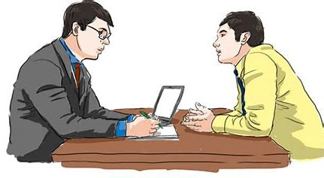
Episodi acuti di bullismo -Schema di intervento
Colloquio individuale con la vittima;
Colloquio individuale con il bullo;
Possibile colloquio con i bulli insieme (in caso di gruppo);
Possibile colloquio con vittima e bullo/i se le condizioni di consapevolezza lo consentono;
Coinvolgimento dei genitori di vittima e bullo/i.

Slide 18
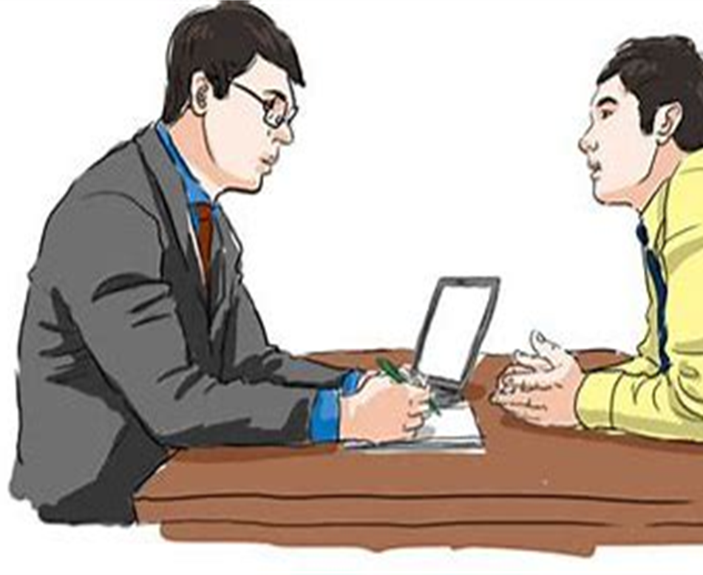
Protocollo di intervento per un primo esame nei casi acuti e di emergenza Schema di segnalazione di evento o situazione di rischio a Forze della Polizia o Autorità giudiziaria

Slide 19
Il contrasto al Bullismo e Cyberbullismo è un’azione condivisa (Raccomandazioni e responsabilità degli organi e del personale scolastico)
Dirigente scolastico
•elabora un Regolamento per il contrasto dei fenomeni di bullismo e cyberbullismo (condiviso e approvato dal CdI)
•promuove interventi di prevenzione primaria
•predispone eventuali piani di sorveglianza
•organizza e coordina i Team Antibullismo e per l’Emergenza

Slide 20
Consiglio d’Istituto
Collegio docenti
•Predispone, all’interno del PTOF e del Patto di Corresponsabilità, azioni e attività per la prevenzione dei fenomeni
•Organizza attività di formazione rivolte agli studenti
•Approva i protocolli
•Predispone gli obiettivi nell’area educativa (riferendosi a quanto previsto con la L.92 del 2019)
•Partecipa alle attività di formazione
•Approva il Regolamento
•Facilita la promozione del
Patto di corresponsabilità

Slide 21
Docenti
Coordinatori di classe
•Tutti i docenti sono chiamati a segnalare eventuali episodi di bullismo o cyberbullismo al referente scolastico o al Team antibullismo
•Monitorano gli obiettivi dell’area educativa
•Registrano nei verbali del CdC casi di bullismo, sanzioni comminate, attività di recupero, collaborazioni con esperti

Slide 22
Collaboratori scolastici e assistenti tecnici
svolgono un ruolo di vigilanza attiva (intervallo, mense, spogliatoi palestre, spazi esterni, cambio d’ora), ferme restando le responsabilità dei docenti
nelle scuole secondarie di II grado faranno parte dei Piani di vigilanza anche gli assistenti tecnici
•partecipano alle attività di formazione
•segnalano al DS e ai Team eventuali episodi e/o comportamenti a rischio
•applicano le modalità d’intervento previste dal Regolamento

Slide 23
Famiglie
•partecipano alle attività di prevenzione e sensibilizzazione
•nella scuola secondaria di II grado, i rappresentanti d’istituto e i due componenti eletti nella Consulta provinciale collaborano con il DS e con i docenti all’organizzazione di attività di prevenzione
•sono parte attiva nelle azioni di contrasto e di tutela della vittima, riferendo ai docenti e agli altri adulti episodi e comportamenti di b. e cyber.
Studentesse e Studenti
•invitate a partecipare agli incontri di informazione e sensibilizzazione
•firmano il Patto di corresponsabilità
• devono essere informati sul Regolamento d’istituto e sulle misure prese dalla scuola e sulle potenziali implicazioni penali e civili per il minore come conseguenza di atti di bullismo e cyberbullismo
•collaborano con la scuola nella prevenzione e nelle azioni per fronteggiare le situazioni acute

Slide 24
Referente scolastico
Team Antibullismo
Team per l’Emergenza
collabora con gli insegnanti, propone azioni di formazione
monitora i casi di bullismo e cyberbullismo
coordina i Team
crea alleanze con il referente territoriale e regionale
coinvolge Enti del territorio
coordinano e organizzano attività di prevenzione e intervengono nei casi acuti
comunicano al Referente reg., alla fine di ogni anno scolastico, i casi di bullismo e cyberbullismo (utili per un eventuale monitoraggio nazionale da trasmettere alla Commissione nazionale istituita presso il MI)

Slide 25
Referenti degli Uffici scolastici regionali e territoriali per il bullismo e il cyberbullismo
Partecipano a specifici corsi di formazione e agevolano l’azione di filiera tra scuola ed extra scuola e tra la scuola e la Direzione generale per lo studente del MI
Collaborano inoltre con i Referenti regionali delle Consulte provinciali degli studenti, dell’Associazione regionale dei genitori (FORAGS) e del Piano nazionale scuola digitale (PNSD)
Forniscono, attraverso la pagina web istituzionale, a tutti i Referenti d’istituto informazioni sui corsi di formazione.
Agevolano la messa in rete dei Referenti di ogni singola scuola.
Collaborano per i livelli di competenza (regionale e provinciale), con la Polizia postale, con i Carabinieri, con gli Enti del territorio e con il MI.

Slide 26
Gruppo di lavoro integrato
bullismo e cyberbullismo
USR Abruzzo
USP
Polizia di Stato -Compartimento Polizia Postale e delle Comunicazioni della regione Abruzzo
Ordine Psicologi della Regione Abruzzo
Garante dell’Infanzia e Adolescenza per la Regione Abruzzo;
FORAGS
Scuole polo contrasto dispersione scolastica

Slide 27
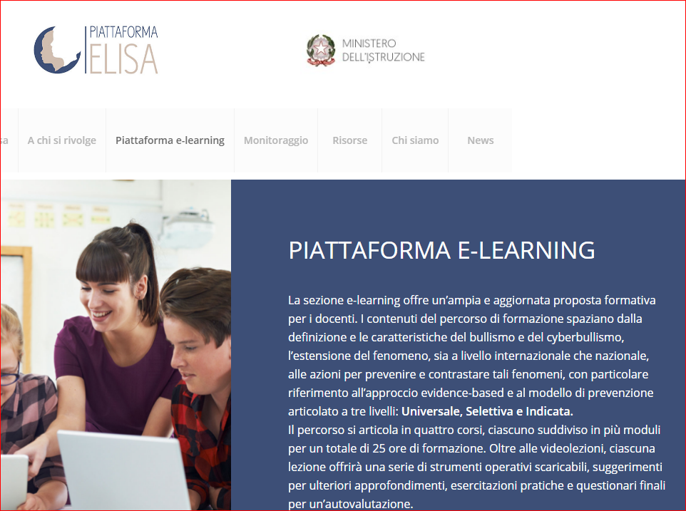
La Formazione
Formazione E-learning su Piattaforma ELISA dei referenti scolastici per il bullismo e il cyberbullismo, del Team Antibullismo e Team per l’Emergenza e dei Dirigenti Scolastici per un approccio sistemico e integrato alla prevenzione del bullismo e cyberbullismo - a.s. 2020/2021
Nota AOODGSIP -774 del 23.3.2021

Slide 28
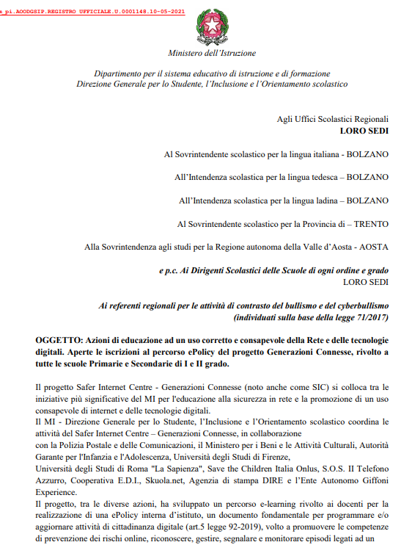
Azioni di educazione ad un uso corretto e consapevole della Rete e delle tecnologie digitali.
Aperte le iscrizioni al percorso ePolicy
del progetto Generazioni Connesse, rivolto a
tutte le scuole Primarie e Secondarie di I e II grado.

Slide 29
Che cosa vuol dire Epolicy?
Documento programmatico volto a promuovere le competenze digitali ed un uso delle tecnologie digitali positivo, critico e consapevole, sia da parte dei ragazzi e delle ragazze che degli adulti coinvolti nel processo educativo.
Strumento fondamentale per affrontare le sfide del mondo digitale permette di:
riflettere sul proprio approccio alle tematiche legate alla sicurezza online e all’integrazione delle tecnologie digitali nella didattica, identificando, sulla base dei punti di forza e degli ambiti di miglioramento emersi nel percorso suggerito, le misure da adottare per raggiungere tale miglioramento;
strumenti e materiali per realizzare progetti personalizzati elaborati da ogni scuola tramite un percorso guidato (Piano di Azione);
coinvolgere l’intera Comunità Scolastica.

Slide 30
https://www.generazioniconnesse.it/site/it/0000/00/00/documento-di-epolicy-/

Slide 31
Il documento è composto:
Testo Standard: comune a tutte le scuole italiane.
Testo personalizzato: consente di arricchire il documento con le esigenze e i bisogni riscontrati nel proprio Istituto e nei suoi singoli plessi.
Piano di Azioni: consente di pianificare almeno una delle azioni proposte in una check list da svolgere in un’annualità ed inserire le altre azione da realizzarsi nel lungo termine.
Scadenza 30 ottobre 2021.

Slide 33
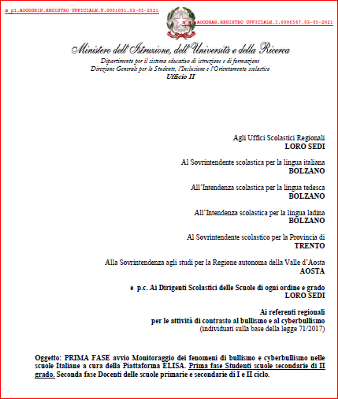
Monitoraggio dei fenomeni di bullismo e cyberbullismo
nelle scuole Italiane a cura della Piattaforma ELISA
Prima fase Studenti scuole secondarie di II grado.
(maggio- giugno)
Seconda fase Docenti delle scuole primarie e secondarie di I e II ciclo
(giugno-luglio)
(Nota AOODGSIP 1091 del 3-5-2021)

Slide 34
Grazie per l’attenzione

